Slide 1
第8章 内排序
数据结构与算法：Python 讲可迁移算法，C++ 讲存储与工程实现
把一组记录按关键码重排成有序序列。
插入类：直接插入、Shell
选择类：直接选择、堆排序
交换类：冒泡、快速排序
归并类：两路归并
分配类：桶式、基数
一条主线：代价从 O(n²) 到 O(n log n)，靠的是什么。
第8章 内排序
1 / 36

Slide 2
8.1 基本概念
稳定性：关键码相同的记录，排完之后相对次序不变 → 稳定
就地：额外空间 O(1)
比较模型：只能通过「两两比较」判断次序
稳定性不是可有可无：按多个字段排序时， 先排次要字段、再用稳定算法排主要字段，就能得到「主序内按次序」的结果。
第8章 内排序
2 / 36
Notes:
举个例子：先按成绩排，再按班级用稳定排序排，结果就是「班级内按成绩」。
用不稳定的排序做这件事就得不到想要的结果。

Slide 3
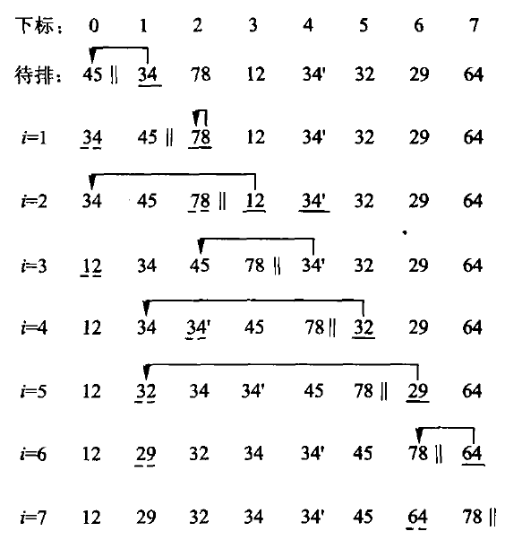
8.2 插入排序
图 8.1 插入排序
第8章 内排序
3 / 36

Slide 4
8.2 插入排序（续）
code/ch08/sorting/modern.hpp#insertion
// 算法8.1：直接插入排序。相等元素不越过彼此，故稳定。
inline void insertion_sort(std::vector<int>& values) {
for (std::size_t index = 1; index < values.size(); ++index) {
const int value = values[index];
std::size_t hole = index;
while (hole != 0 && value < values[hole - 1]) {
values[hole] = values[hole - 1];
--hole;
}
values[hole] = value;
}
}
第8章 内排序
4 / 36
Notes:
形象说法：像整理手里的扑克牌，抓一张就往左边已经排好的那段里插。
最好情况：输入已有序，每张牌比一次就位，O(n)。
最坏情况：输入逆序，第 i 张要比 i 次，O(n^2)。
所以说「插入排序是 O(n^2)」对，说「是 Θ(n^2)」就错了。

Slide 5
插入排序的两个优点
稳定：只在严格小于时才往前挪
对近乎有序的输入极快：O(n + d)，d 是逆序对数
所以它常被用作其它算法的收尾——快排/归并递归到小区间时改用插入排序。
n 小的时候 O(n²) 完全可能比 O(n log n) 快：常数小、没有递归开销、缓存友好。
第8章 内排序
5 / 36
Notes:
这是第 1 章「渐进分析不是全部」的一个实例，可以回头指一下。
标准库的 sort 内部就是这么做的（introsort：快排 + 堆排 + 插入排序）。

Slide 6
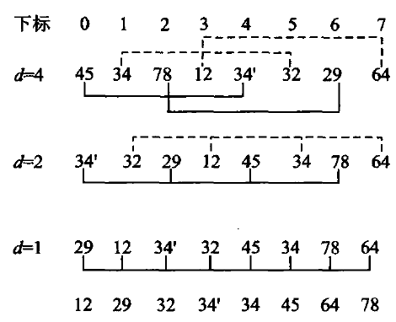
8.2.2 Shell 排序
图 8.2 Shell 排序
先按大增量分组做插入排序，再逐步缩小增量，最后增量为 1。
为什么快：大增量时每组元素少、几乎有序； 小增量时整体已经接近有序，而插入排序恰好对这种输入极快。
代价与增量序列有关，「每次除以 2」约 O(n^(1.5))。不稳定。
第8章 内排序
6 / 36

Slide 7
8.3.1 直接选择排序
第 i 轮从 [i,n) 扫出最小值，与位置 i 交换。
初始 45 34 78 12 34' 32 29 64
i=0 12 34 78 45 34' 32 29 64
i=1 12 29 78 45 34' 32 34 64
i=2 12 29 32 45 34' 78 34 64
无论输入是否有序，比较次数都是 n(n-1)/2
只做至多 n-1 次交换，额外空间 O(1)
不稳定：远距离交换可能让相等记录越过彼此
它省的是交换，不是比较。
第8章 内排序
7 / 36

Slide 8
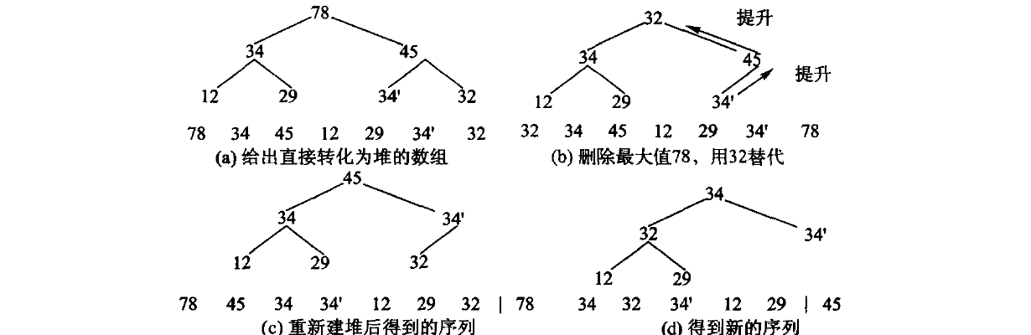
8.3.2 堆排序
图 8.4 堆排序
第8章 内排序
8 / 36

Slide 9
8.3.2 堆排序（续）
code/ch08/sorting/modern.hpp#heap
// 算法8.4：手写最大堆筛选与堆排序，不委托 std::make_heap/sort_heap。
inline void sift_down(std::vector<int>& values, std::size_t root, std::size_t count) {
while (root * 2 + 1 < count) {
std::size_t child = root * 2 + 1;
if (child + 1 < count && values[child] < values[child + 1]) ++child;
if (values[root] >= values[child]) return;
using std::swap;
swap(values[root], values[child]);
root = child;
}
}
inline void heap_sort(std::vector<int>& values) {
for (std::size_t root = values.size() / 2; root != 0; --root) {
sift_down(values, root - 1, values.size());
}
for (std::size_t end = values.size(); end > 1; --end) {
using std::swap;
swap(values[0], values[end - 1]);
sift_down(values, 0, end - 1);
}
}
第8章 内排序
9 / 36
Notes:
两步：先把整个数组建成最大堆，再反复「把根和末尾交换、堆长度减一、下沉」。
关键点：建堆是 O(n)（第 5 章证过），所以总代价 O(n log n) 里那个 log n
全部来自后面 n 次取最大值。
优点：就地、最坏也是 O(n log n)。缺点：不稳定，而且缓存局部性差
（下标跳来跳去），实际常数往往比快排大。

Slide 10
8.4.1 冒泡排序
每一趟比较相邻元素，把当前最大值“冒”到未排序区末尾。
5 1 4 2 8
1 4 2 5 8 第一趟，8 已就位
1 2 4 5 8 第二趟
相等元素不交换，所以稳定
一趟没有交换即可提前结束：已有序时 O(n)
逆序时仍需 O(n²) 次比较和交换
优化只改变最好情况，不改变最坏时间。
第8章 内排序
10 / 36

Slide 11
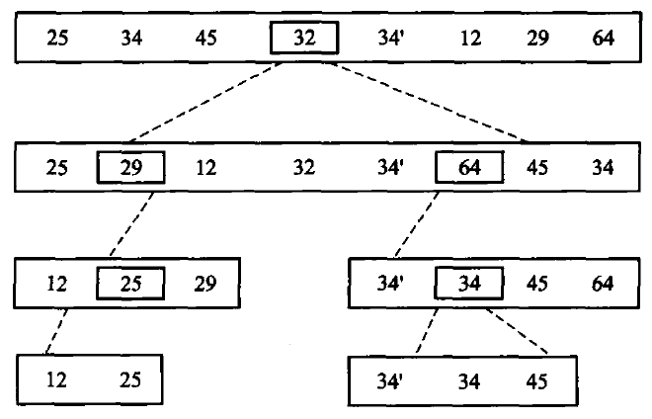
8.4.2 快速排序
图 8.6 快速排序图示
选一个轴值，把序列分成「小于它的」和「大于它的」两段，再各自递归。
第8章 内排序
11 / 36

Slide 12
快排的实现
code/ch08/sorting/modern.hpp#quick
inline std::size_t partition(std::vector<int>& values, std::size_t first, std::size_t last) {
const int pivot = values[last - 1];
std::size_t boundary = first;
for (std::size_t index = first; index + 1 < last; ++index) {
if (values[index] < pivot) {
using std::swap;
swap(values[boundary], values[index]);
++boundary;
}
}
using std::swap;
swap(values[boundary], values[last - 1]);
return boundary;
}
inline void quick_sort_range(std::vector<int>& values, std::size_t first, std::size_t last) {
if (last - first < 2) return;
const std::size_t middle = partition(values, first, last);
quick_sort_range(values, first, middle);
quick_sort_range(values, middle + 1, last);
}
// 算法8.6：手写快排。
inline void quick_sort(std::vector<int>& values) { quick_sort_range(values, 0, values.size()); }
第8章 内排序
12 / 36
Notes:
分割（partition）是全部难点。这里用的是最直白的写法：
boundary 左边全是小于轴值的，扫一遍把小的换过去，最后把轴值换到分界点。
平均 O(n log n)，最坏 O(n^2)——输入已经有序而轴值取末尾时，
每次只分出一个元素，递归深度 n。

Slide 13
快排最坏情况怎么办
办法 | 效果
三者取中（首、中、尾） | 避开「已排序」这个最常见的坏输入
随机轴值 | 让坏输入无法被构造出来
小区间改插入排序 | 省掉递归开销，常数变小
递归改成对短的那半递归 | 栈深度降到 O(log n)
最后一条常被忽略：不做的话，最坏情况下递归深度是 n， 在第 3 章那张表里就是段错误。
第8章 内排序
13 / 36

Slide 14
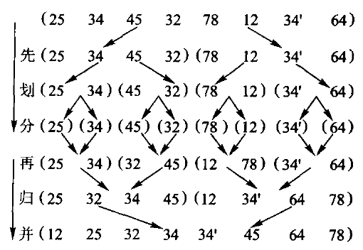
8.5 归并排序
图 8.8 归并排序
第8章 内排序
14 / 36

Slide 15
8.5 归并排序（续）
code/ch08/sorting/modern.hpp#merge
inline void merge_ranges(std::vector<int>& values, std::vector<int>& buffer,
std::size_t first, std::size_t middle, std::size_t last) {
std::size_t left = first;
std::size_t right = middle;
std::size_t output = first;
while (left < middle && right < last) {
buffer[output++] = values[right] < values[left] ? values[right++] : values[left++];
}
while (left < middle) buffer[output++] = values[left++];
while (right < last) buffer[output++] = values[right++];
for (std::size_t index = first; index < last; ++index) values[index] = buffer[index];
}
inline void merge_sort_range(std::vector<int>& values, std::vector<int>& buffer,
std::size_t first, std::size_t last) {
if (last - first < 2) return;
const std::size_t middle = first + (last - first) / 2;
merge_sort_range(values, buffer, first, middle);
merge_sort_range(values, buffer, middle, last);
merge_ranges(values, buffer, first, middle, last);
}
// 算法8.8：两路归并排序。
inline void merge_sort(std::vector<int>& values) {
std::vector<int> buffer(values.size());
merge_sort_range(values, buffer, 0, values.size());
}
第8章 内排序
15 / 36
Notes:
分治的另一种切法：快排是「先分好再递归」，归并是「先递归再合并」。
归并的两个特点：
1. 稳定（合并时相等取左边的）；
2. 最坏也是 O(n log n)，没有快排那种退化。
代价是需要 O(n) 的额外空间——这是它不如快排流行的主要原因。
归并还有一个别处没有的好处：它天然适合外排序，因为只需要顺序读写。
第 9 章全靠它。

Slide 16
8.6 分配排序：跳出比较模型
比较排序的下界是 Ω(n log n)——
n 个元素有 n! 种排列，每次比较至多把可能性减半， 所以至少要 log₂(n!) = Ω(n log n) 次比较。
想更快，就只能不靠比较：直接用关键码的值去算位置。
第8章 内排序
16 / 36

Slide 17
8.6.1 桶式排序
关键码落在有限值域 [0,r) 时，为每个值准备一个桶：
输入: 3 1 3 0 2
计数: [1,1,1,2]
输出: 0 1 2 3 3
时间 O(n+r)，空间 O(r)；它绕过比较排序下界， 因为直接用关键码算桶号。
值域很大而数据很少时，桶数组会浪费空间； 要保持稳定，每个桶必须按进入顺序输出。
第8章 内排序
17 / 36

Slide 18
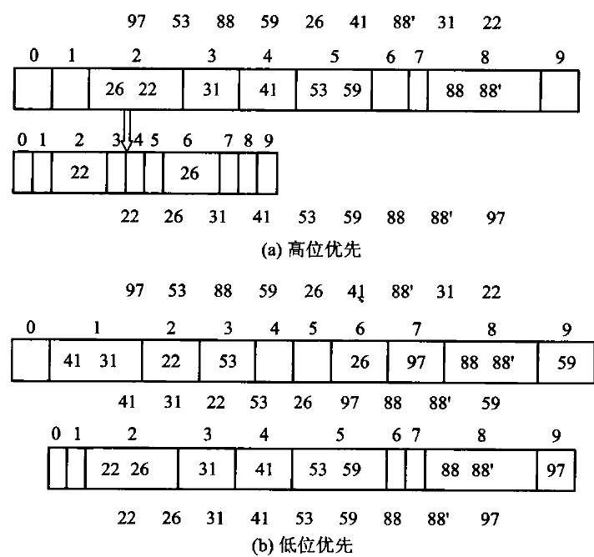
8.6.2 基数排序
图 8.10 基数排序
第8章 内排序
18 / 36

Slide 19
8.6.2 基数排序（续）
code/ch08/sorting/modern.hpp#radix
// 算法8.11：LSD 基数排序。翻转符号位使二补码有符号 int 按无符号序排序。
inline void radix_sort(std::vector<int>& values) {
std::vector<int> buffer(values.size());
for (unsigned shift = 0; shift < 32; shift += 8) {
std::size_t counts[256]{};
for (int value : values) {
const auto key = static_cast<std::uint32_t>(value) ^ 0x80000000U;
++counts[(key >> shift) & 0xffU];
}
std::size_t offset = 0;
for (std::size_t& count : counts) { const std::size_t old = count; count = offset; offset += old; }
for (int value : values) {
const auto key = static_cast<std::uint32_t>(value) ^ 0x80000000U;
buffer[counts[(key >> shift) & 0xffU]++] = value;
}
values.swap(buffer);
}
}
第8章 内排序
19 / 36
Notes:
桶式排序：关键码范围有限时，开一排桶，直接扔进去，O(n + r)。
基数排序：把关键码按位拆开，从低位到高位依次做桶式排序。
d 位、每位 r 个值时是 O(d(n + r))。
为什么必须从低位开始？因为每一轮的桶式排序必须是稳定的，
低位的结果才能被高位的排序保留下来。反过来做会把低位的功夫全废掉。
这一点值得当场问学生。

Slide 20
8.6.3 索引排序
不移动大记录，只排序一张下标表 IndexArray。
记录下标: 0 1 2 3 4 5 6 7
关键码: 29 12 34 47 34 10 31 42
有序下标: 5 1 0 6 2 4 7 3
按索引访问已经有序；必须原地重排时，再沿置换环搬记录。
大记录、小关键码时，移动下标更便宜
相等键 34 的下标仍为 2、4，稳定性可明确控制
代价是按索引访问的局部性可能变差
第8章 内排序
20 / 36

Slide 21
8.7.1 简单排序的时间代价
算法 | 平均 | 最坏 | 额外空间 | 稳定
直接插入 | O(n²) | O(n²) | O(1) | 是
Shell | O(n^(1.5)) | 与增量有关 | O(1) | 否
直接选择 | O(n²) | O(n²) | O(1) | 否
堆排序 | O(n log n) | O(n log n) | O(1) | 否
快速排序 | O(n log n) | O(n²) | O(log n) | 否
归并排序 | O(n log n) | O(n log n) | O(n) | 是
基数排序 | O(d(n+r)) | O(d(n+r)) | O(n+r) | 是
第8章 内排序
21 / 36

Slide 22
8.7.2 理论时间与实测时间
本机 g++ 13.3 -O2 的两组结果：
输入 | 算法 | 时间
5 万随机数 | 冒泡 | 5821.9 ms
5 万随机数 | 插入 | 213.5 ms
2 万已有序 | 优化快排 | 105.9 ms
2 万已有序 | 插入 | 约 0.0 ms
同为 Θ(n²) 可以差 27 倍；近乎有序时，插入甚至胜过退化快排。
渐进阶先排除不合格算法，实测再决定常数与工作负载。
第8章 内排序
22 / 36

Slide 23
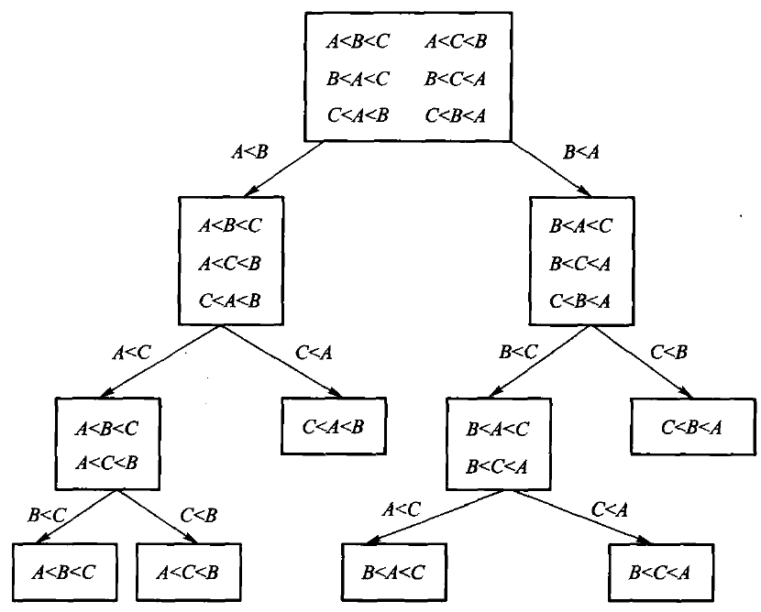
8.7.3 比较排序的下限
图 8.14 用判定树模拟基于比较的排序
第8章 内排序
23 / 36

Slide 24
8.7.3 比较排序的下限（续）
n 个互异元素有 n! 种排列；一次二元比较最多把候选情况分成两半。
判定树至少有 n! 个叶子，因此高度至少：
⌈log₂(n!)⌉ = Ω(n log n)
这限制的是只靠比较的排序。桶式与基数利用关键码结构， 不在这个模型里，所以能达到 O(n+r) 或 O(d(n+r))。
第8章 内排序
24 / 36

Slide 25
怎么选
一般情况：快排（三者取中 + 小区间插入排序）
要稳定：归并
最坏也不能退化（实时系统）：堆排序
数据近乎有序：插入排序
关键码是小范围整数：桶式 / 基数
数据放不进内存：第 9 章的外排序
没有一个算法在所有维度上都最好——这是本章真正要传达的。
第8章 内排序
25 / 36

Slide 26
课堂讲解卡：排序选择取决于约束
先问三个问题：数据能否全部放入内存？是否要求稳定？关键字是否有额外结构？答案决定比较排序、外排序或分配排序。
第8章 内排序
26 / 36

Slide 27
课堂例题：同一组数据的三种路径
对 5, 2, 4, 2, 1：插入排序展示“局部有序”，快排展示分区，归并排序展示稳定合并；记录两个相同的 2 来观察稳定性。
第8章 内排序
27 / 36

Slide 28
课堂例题答案：排序路径对照
插入排序逐步扩大左侧有序区；快排先分区，稳定性取决于实现；归并排序在相等时取左即可稳定。三者都得到 1,2,2,4,5，但中间状态、最坏代价和空间不同。
第8章 内排序
28 / 36

Slide 29
课末自检
快排最坏情况来自什么输入和选点策略？
堆排序为什么不稳定但保证 O(n log n)？
归并排序的额外空间换来了什么性质？
基数排序何时能绕开比较模型下界？
第8章 内排序
29 / 36

Slide 30
课末自检参考答案
固定端点枢轴遇到已排序输入时快排可能 O(n²)。
堆排序保证 O(n log n) 且原地，但不稳定。
归并用 O(n) 辅助空间换取稳定的 O(n log n)。
关键字可拆成有限位并稳定分配时，基数排序可绕开比较下界。
第8章 内排序
30 / 36

Slide 31
状态演算：归并排序
序列 [5,2,4,2] 先分成 [5,2]、[4,2]，各自排成 [2,5]、[2,4]，再用双指针合并为 [2,2,4,5]。
第8章 内排序
31 / 36

Slide 32
反例：合并时相等取右
两个键相等时若总取右边元素，带卫星数据的记录可能交换，归并排序就不再稳定。
第8章 内排序
32 / 36

Slide 33
课堂练习与答案
课堂练习：说明快排、堆排、归并的稳定性。答案：标准快排和堆排通常不稳定，归并可通过相等取左保持稳定。
第8章 内排序
33 / 36

Slide 34
Python 算法轨：同一排序的可执行对照
插入、堆、快排、归并、计数和基数排序都有 Python 实现；固定容量桶和环形队列等存储细节仍由 C++ 版本承担。
code/ch08/sorting/modern.py#insertion
# 算法8.1：直接插入排序。相等元素不越过彼此，故稳定。
def insertion_sort(values: list[int]) -> None:
for index in range(1, len(values)):
value = values[index]
hole = index
# `hole > 0` 这个条件在 Python 里是**承重的**，不是防御性写法：
# C++ 版越界会被 ASan 当场抓住，Python 的 values[-1] 却合法——
# 它悄悄环绕到最后一个元素，把排序结果搅乱而不报任何错。
while hole > 0 and value < values[hole - 1]:
values[hole] = values[hole - 1]
hole -= 1
values[hole] = value
第8章 内排序
34 / 36

Slide 35
本章小结
稳定性在多字段排序时是刚需，不是可有可无
插入排序对近乎有序的输入是 O(n)，所以常被用作收尾
堆排序靠第 5 章的堆；建堆 O(n)，总代价里的 log n 来自取最大值
快排的最坏是 O(n²)，靠取轴策略和对短半边递归避开
归并稳定、最坏有保证，代价是 O(n) 额外空间
比较模型的下界是 Ω(n log n)；要更快只能不比较
基数排序必须从低位到高位，且每轮必须稳定
第8章 内排序
35 / 36

Slide 36
上机
python3 tools/check_code.py code/ch08/sorting
用随机、已排序、逆序、全相等、含负数五组输入对拍所有算法
把基数排序改成从高位到低位，看结果错在哪
给快排喂一个已排序的输入，量一下递归深度
测试里所有排序算法互相对拍：同一组输入必须给出同样的结果， 稳定的那几个还要额外验证稳定性。
第8章 内排序
36 / 36

